Slide 1
PHASE 7
데이터 처리 및 통계
측정 결과를 표로 정리하고 통계·리포트로
W19–W20 · 파이썬 이미지 처리 계측

Slide 2
다루는 내용
W19–W20
Phase 6 에서 얻은 여러 측정값을 pandas 로 표(DataFrame)에 담아 통계·시각화·저장까지 정리합니다.
1
DataFrame
2
선택·필터·정렬
3
기술통계
4
그룹 통계
측정 결과를 표로
원하는 행/열 고르기
평균·표준편차·분위수
조건별 groupby
5
이상치 처리
6
시각화
7
내보내기
8
리포트 연결
튀는 값 걸러내기
히스토그램·boxplot
CSV · Excel 저장
측정 → 표 → 요약

Slide 3
측정 결과를 표(DataFrame)로
W19–W20
측정값이 흩어진 리스트로만 있으면 통계·필터·저장이 번거롭습니다. pandas DataFrame은 엑셀 시트처럼 행·열로 정리해 이 모든 걸 쉽게 해 줍니다.
import pandas as pd
df = pd.DataFrame({
'pos': [1, 2, 3, 4],
'thick_nm': [8.7, 8.9, 8.6, 9.0],
'sample': ['A','A','B','B'],
})
df.head() # 앞부분 미리보기

Slide 4
열 선택 · 행 필터 · 정렬
W19–W20
표에서 원하는 열을 고르고, 조건으로 행을 거르고, 값 기준으로 정렬합니다.
df['thick_nm'] # 열 선택 (하나)
df[['pos', 'thick_nm']] # 여러 열
df[df['thick_nm'] > 8.8] # 행 필터 (조건)
df.sort_values('thick_nm') # 값 기준 정렬
df.sort_values('thick_nm', ascending=False).head(3) # 상위 3개

Slide 5
기술통계
W19–W20
측정 요약값을 한 번에 구합니다. describe() 는 개수·평균·표준편차·분위수를 모두 보여줍니다.
df['thick_nm'].mean() # 평균
df['thick_nm'].std() # 표준편차
df['thick_nm'].min(), df['thick_nm'].max()
df['thick_nm'].median() # 중앙값
df['thick_nm'].quantile(0.25) # 1사분위
df.describe() # 요약 통계 전체
계측에서
평균 = 대표 두께
표준편차 = 산포(균일도)
min·max = 최악/최선 값
분위수 = 분포 위치

Slide 6
그룹별 통계: groupby
W19–W20
시료·조건·위치 등으로 묶어 그룹마다 통계를 냅니다. "시료별 평균 두께" 같은 비교에 씁니다.
# 시료(sample)별 평균 두께
df.groupby('sample')['thick_nm'].mean()
# 그룹별 여러 통계를 한 번에
df.groupby('sample')['thick_nm'].agg(['mean', 'std', 'count'])

Slide 7
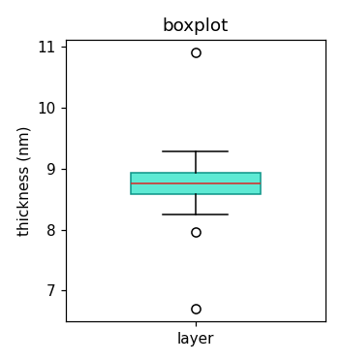
이상치 처리
W19–W20
측정 중 튀는 값(먼지·오검출)은 통계를 왜곡합니다. IQR(사분위 범위) 밖의 값을 걸러내는 방법이 흔합니다.
boxplot: 상자 밖 점 = 이상치
q1 = df['thick_nm'].quantile(0.25)
q3 = df['thick_nm'].quantile(0.75)
iqr = q3 - q1
lo, hi = q1 - 1.5*iqr, q3 + 1.5*iqr
clean = df[(df.thick_nm>=lo) &
(df.thick_nm<=hi)]

Slide 8
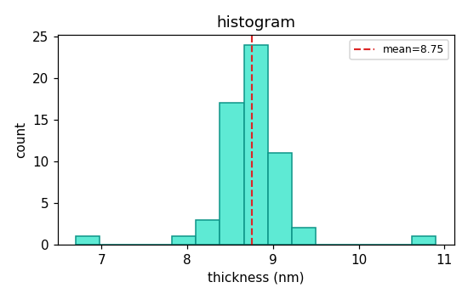
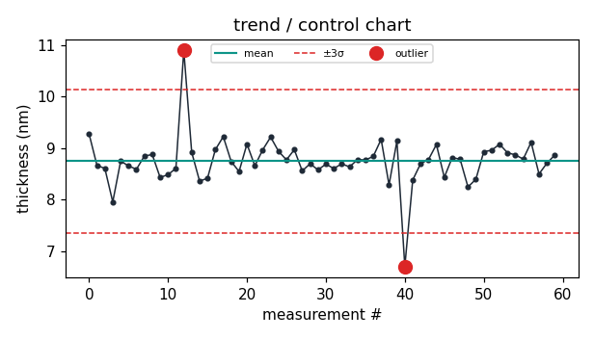
시각화
W19–W20
분포는 히스토그램·boxplot 으로, 측정 순서에 따른 변화는 추세(관리도)로 봅니다.
히스토그램 (분포)
boxplot
추세/관리도 (±3σ)
df['thick_nm'].plot(kind='hist' | 'box'); plt.plot(df['pos'], df['thick_nm'])

Slide 9
결과 내보내기
W19–W20
정리·통계한 표를 CSV 나 Excel 파일로 저장해 보고서·공유에 사용합니다.
df.to_csv('result.csv',
index=False)
df.to_excel('result.xlsx',
index=False)
# 요약 통계도 함께 저장 가능
df.describe().to_csv('summary.csv')

Slide 10
측정 → 표 → 요약
W19–W20
Phase 6 의 다중 위치 측정 결과를 표로 모으면, 통계·시각화·저장이 한 흐름으로 이어집니다.
1
측정 결과 수집
2
DataFrame
3
통계·이상치
4
시각화·저장
results = [...]
pd.DataFrame(results)
describe · IQR
plot · to_csv
반복 측정 → 표 정리 → 요약 통계까지 자동화하면, 사람이 손으로 옮겨 적는 과정을 없앨 수 있습니다.

Slide 11
실습 안내
측정 데이터 정리·통계
측정 결과를 DataFrame 으로 만들고 통계 내기
IQR 로 이상치를 걸러 다시 평균 구하기
히스토그램·boxplot 그리고 CSV 로 저장하기
실습: 07_data_stats.ipynb · 07_practice.ipynb

